Slide 1
치즈 판매 사이트 ‘치즈퀸’ 웹사이트 제작 1차 프로젝트
작성자 : 이은경

Slide 2
목차
1. 사이트 분석
2. 사용 언어
3. 레이아웃
4. 제작 페이지
5. 향후 계획
6. Q & A

Slide 3
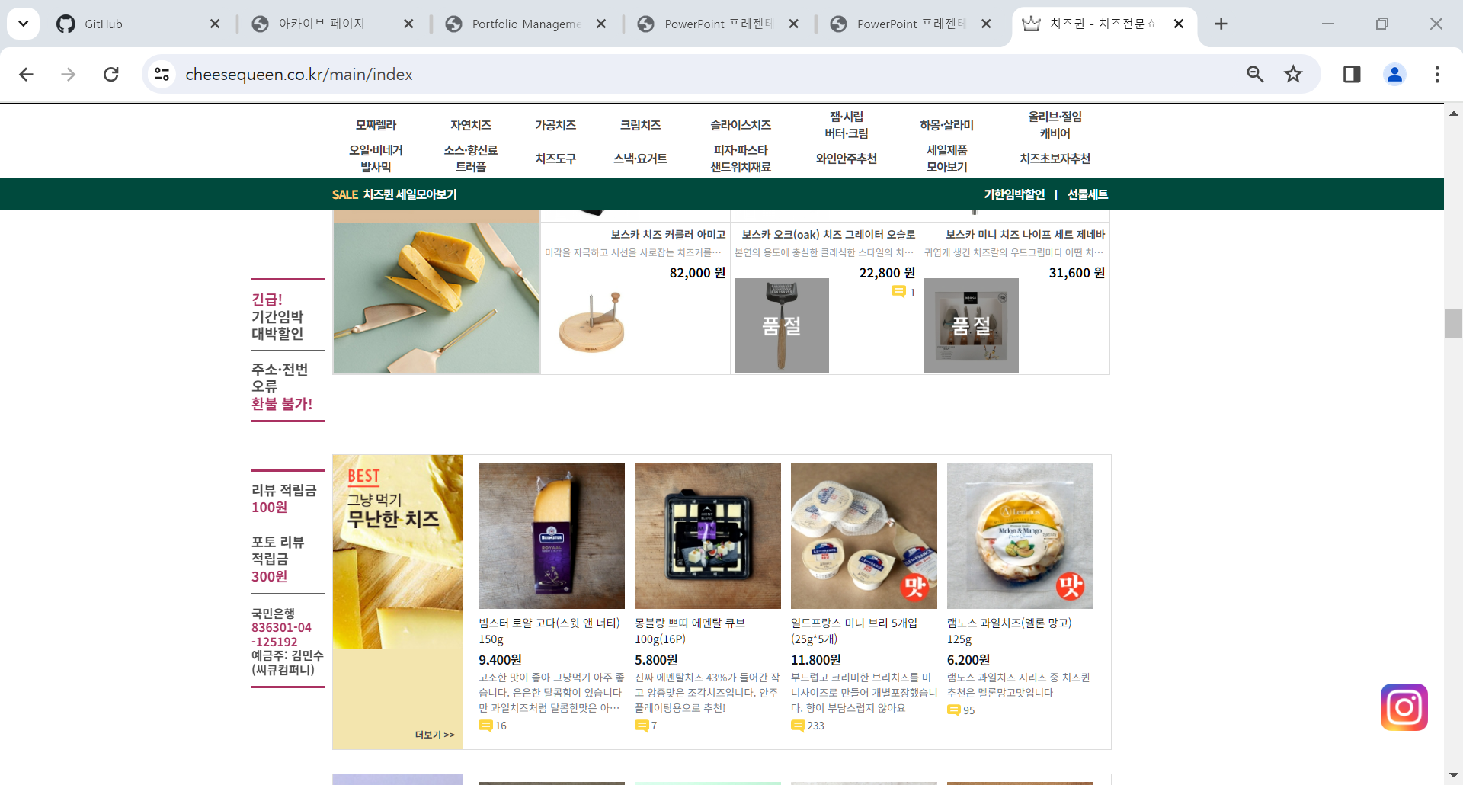
1. 사이트 분석 – 기존 사이트
카테고리에 맞게 상품 분류가 되어 있으나 메인 페이지에 전부 나열 되어 있어서 정보 과다로 보일 수 있음.
긴 스크롤로 인하여 사용자 접근성을 떨어뜨리는 효과를 줄 수 있음.
보완점 : 치즈퀸은 어떤 상품을 파는 회사인가? 치즈퀸에서 가장 잘 팔리는 상품은 무엇인가?
→ 메인 페이지의 데이터 정리 보완 필요

Slide 4
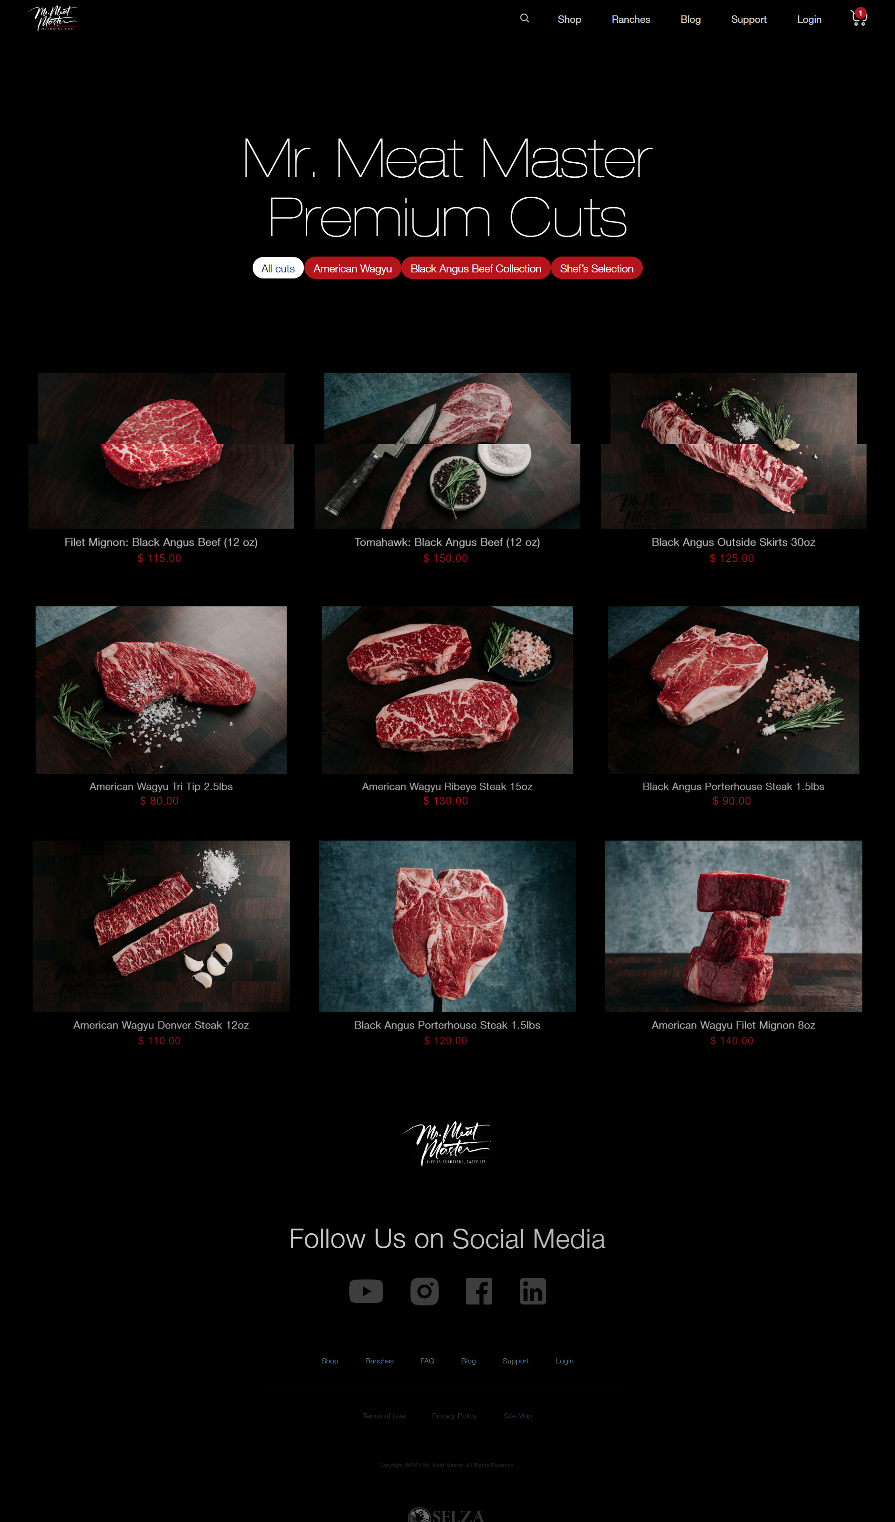
1. 사이트 분석 – 참고 사이트
3x3 블록 형태의 레이아웃 방식을 사용하여 해당 사이트에서 어떤 상품을 파는지 시각적으로 깔끔한 효과를 보이고 있음
이미지에 마우스 커서를 대면 해당 상품명과 설명, 가격 표시가 표출되도록 설계가 되어 있어서 사용자의 접근성이 쉬움

Slide 5
2. 사용 언어
HTML
CSS
JS

Slide 6
3. 레이아웃
1. 상단 영역
로고
- 검색, 장바구니
상단 고정바 메뉴
2. 메인 컨텐츠 영역
- 배너 영역
- 컨텐츠 영역
- 상품 판매 영역
- 테마별 치즈 영역
- 보너스 클럽 영역
- 제품 후기 영역
3. 하단 영역
- 로고
이용 약관 등 공용 정보
회사 정보
대표 SNS
결제 정보
상단 영역, 메인 컨텐츠 영역, 하단 영역 세 단계로 큰 틀 기반하여 레이아웃 설계하였음.
메인 컨텐츠 영역에 치즈퀸 대표 이미지 및 메인 상품 등으로 레이아웃 배치하였음.

Slide 7
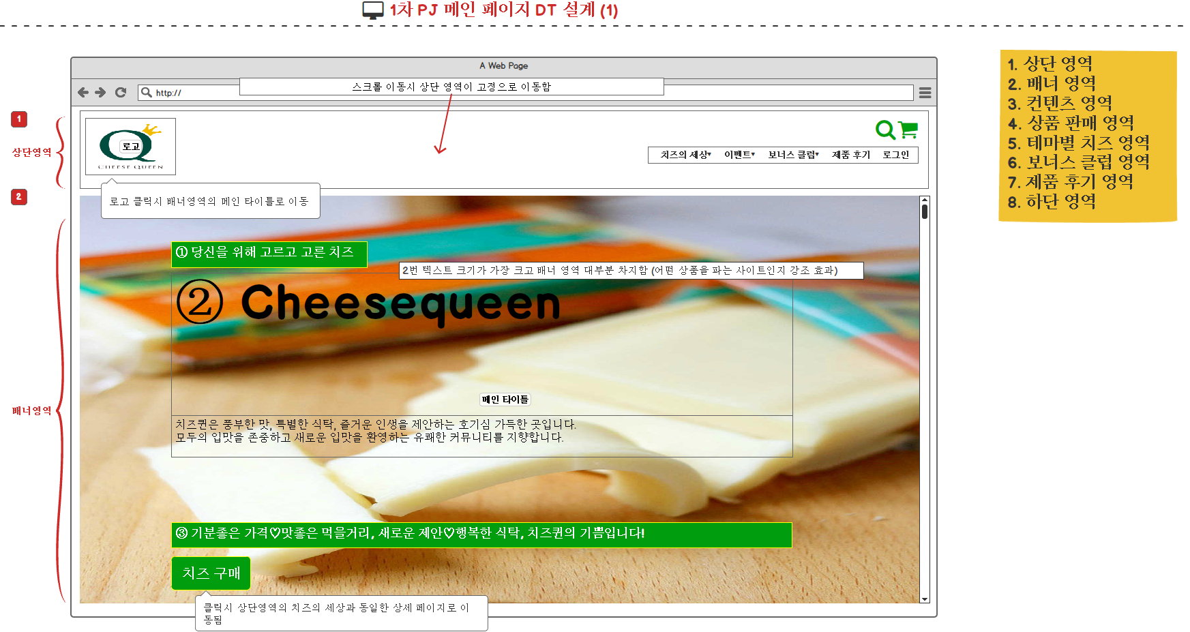
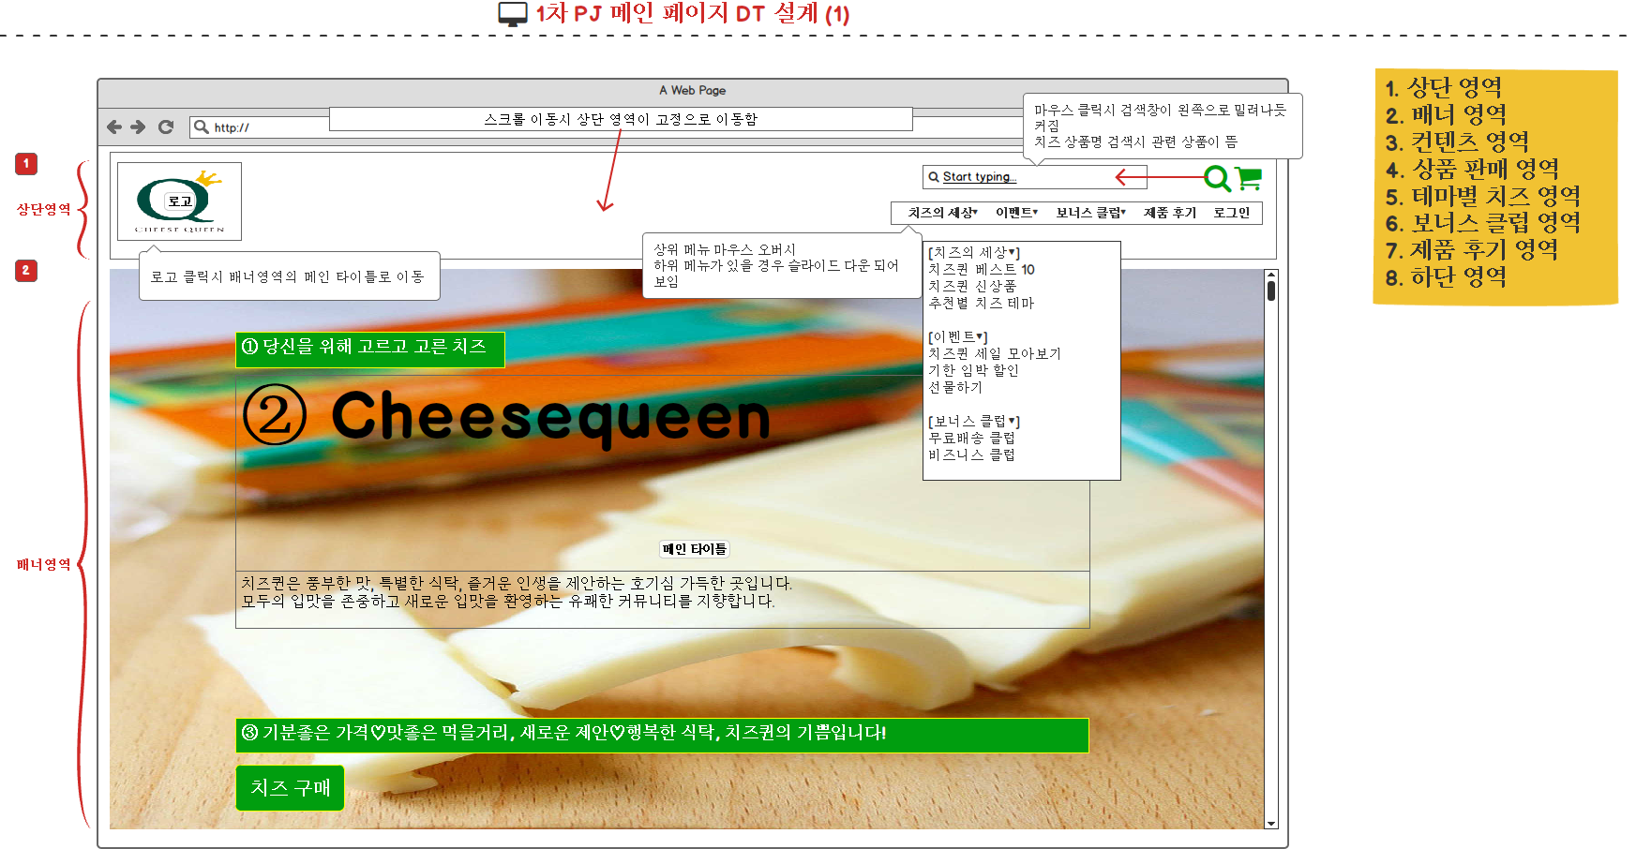
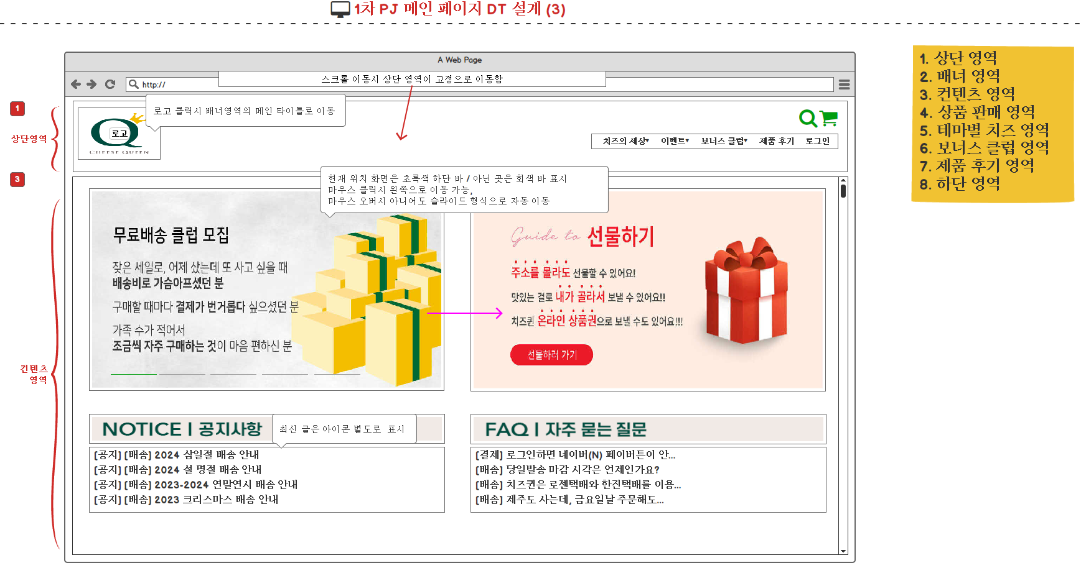
3. 레이아웃 – 세부 구성 (1)
상단 영역 (공통 부분)
메인컨텐츠 - 배너 영역
메인컨텐츠 - 컨텐츠 영역

Slide 8
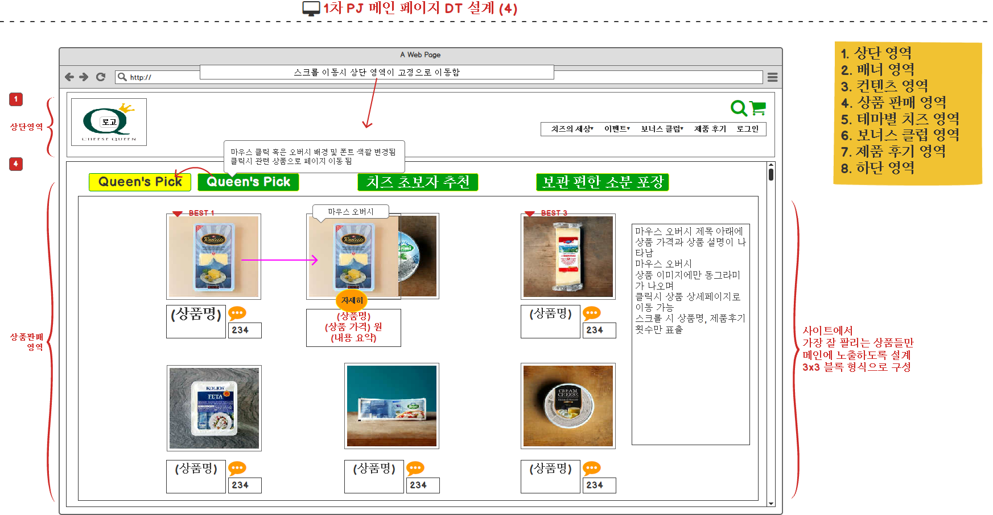
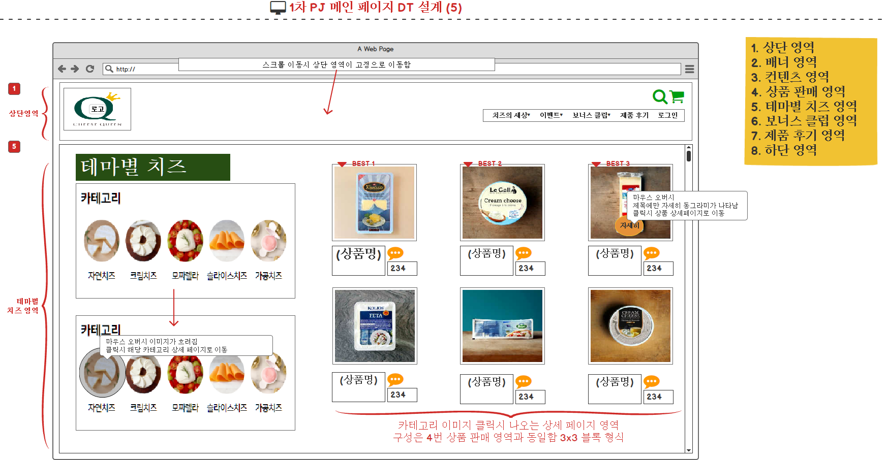
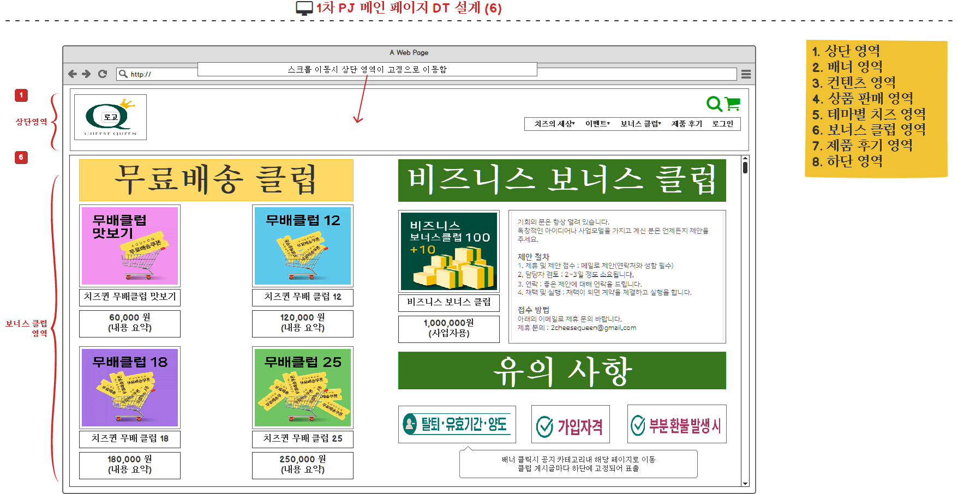
3. 레이아웃 – 세부 구성 (2)
메인컨텐츠 -상품판매 영역
메인컨텐츠- 테마별 치즈 영역
메인컨텐츠 - 보너스클럽영역

Slide 9
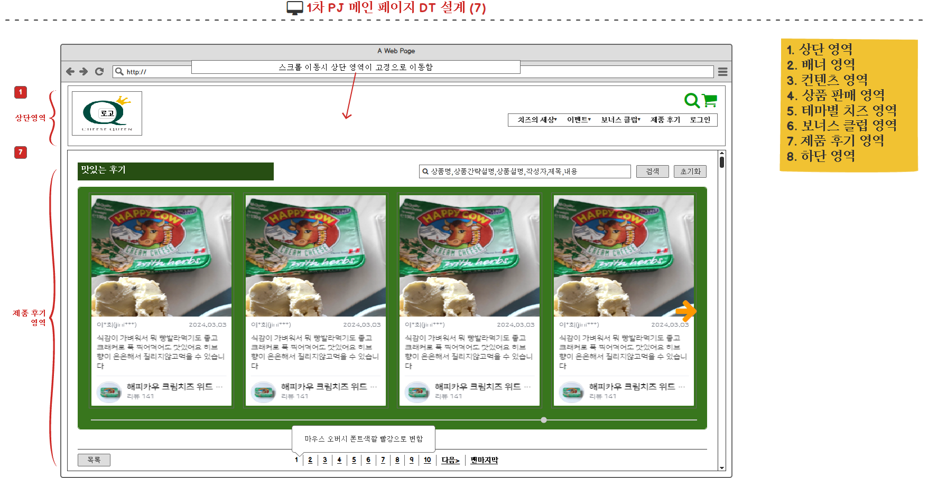
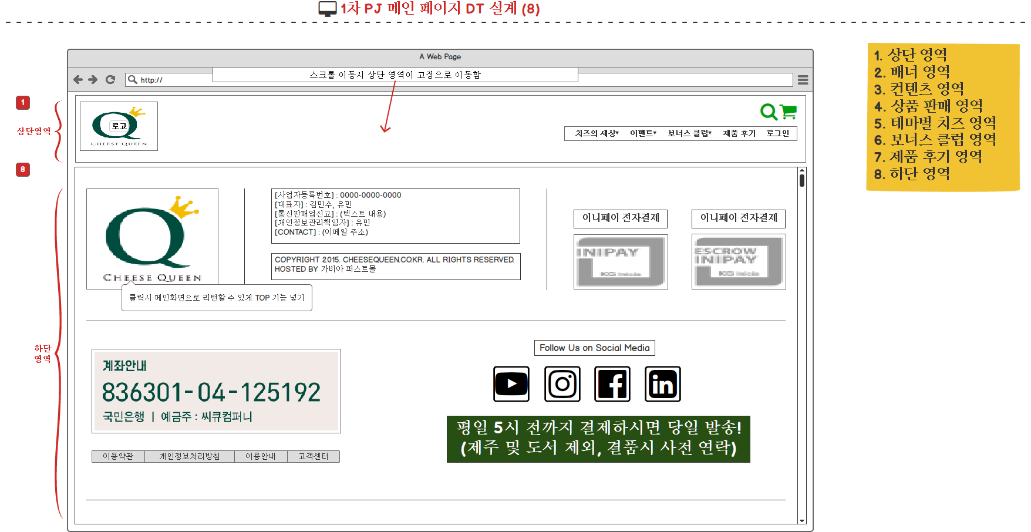
3. 레이아웃 – 세부 구성 (3)
메인컨텐츠 -제품후기 영역
하단 영역

Slide 10
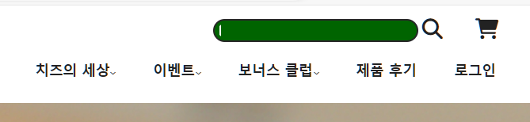
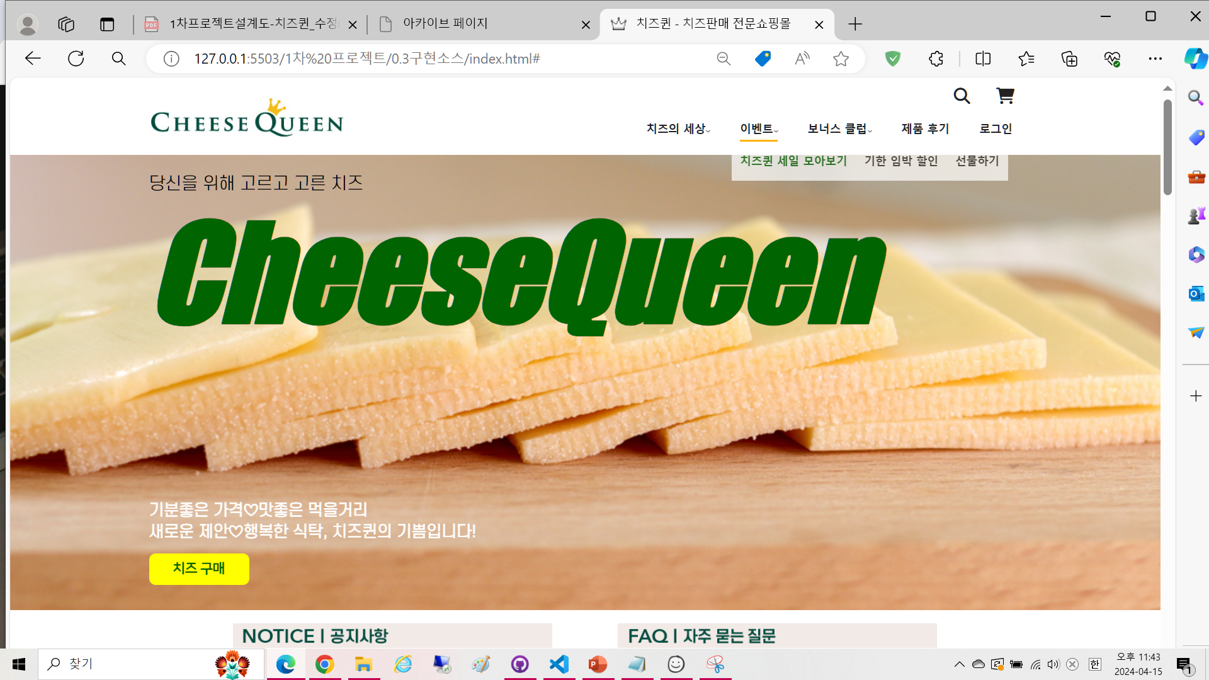
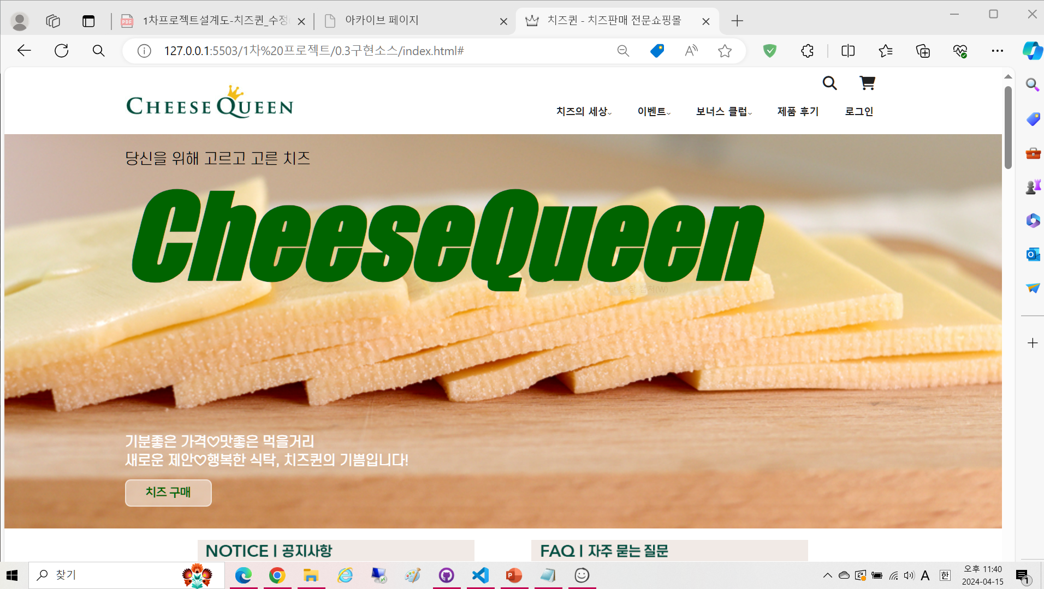
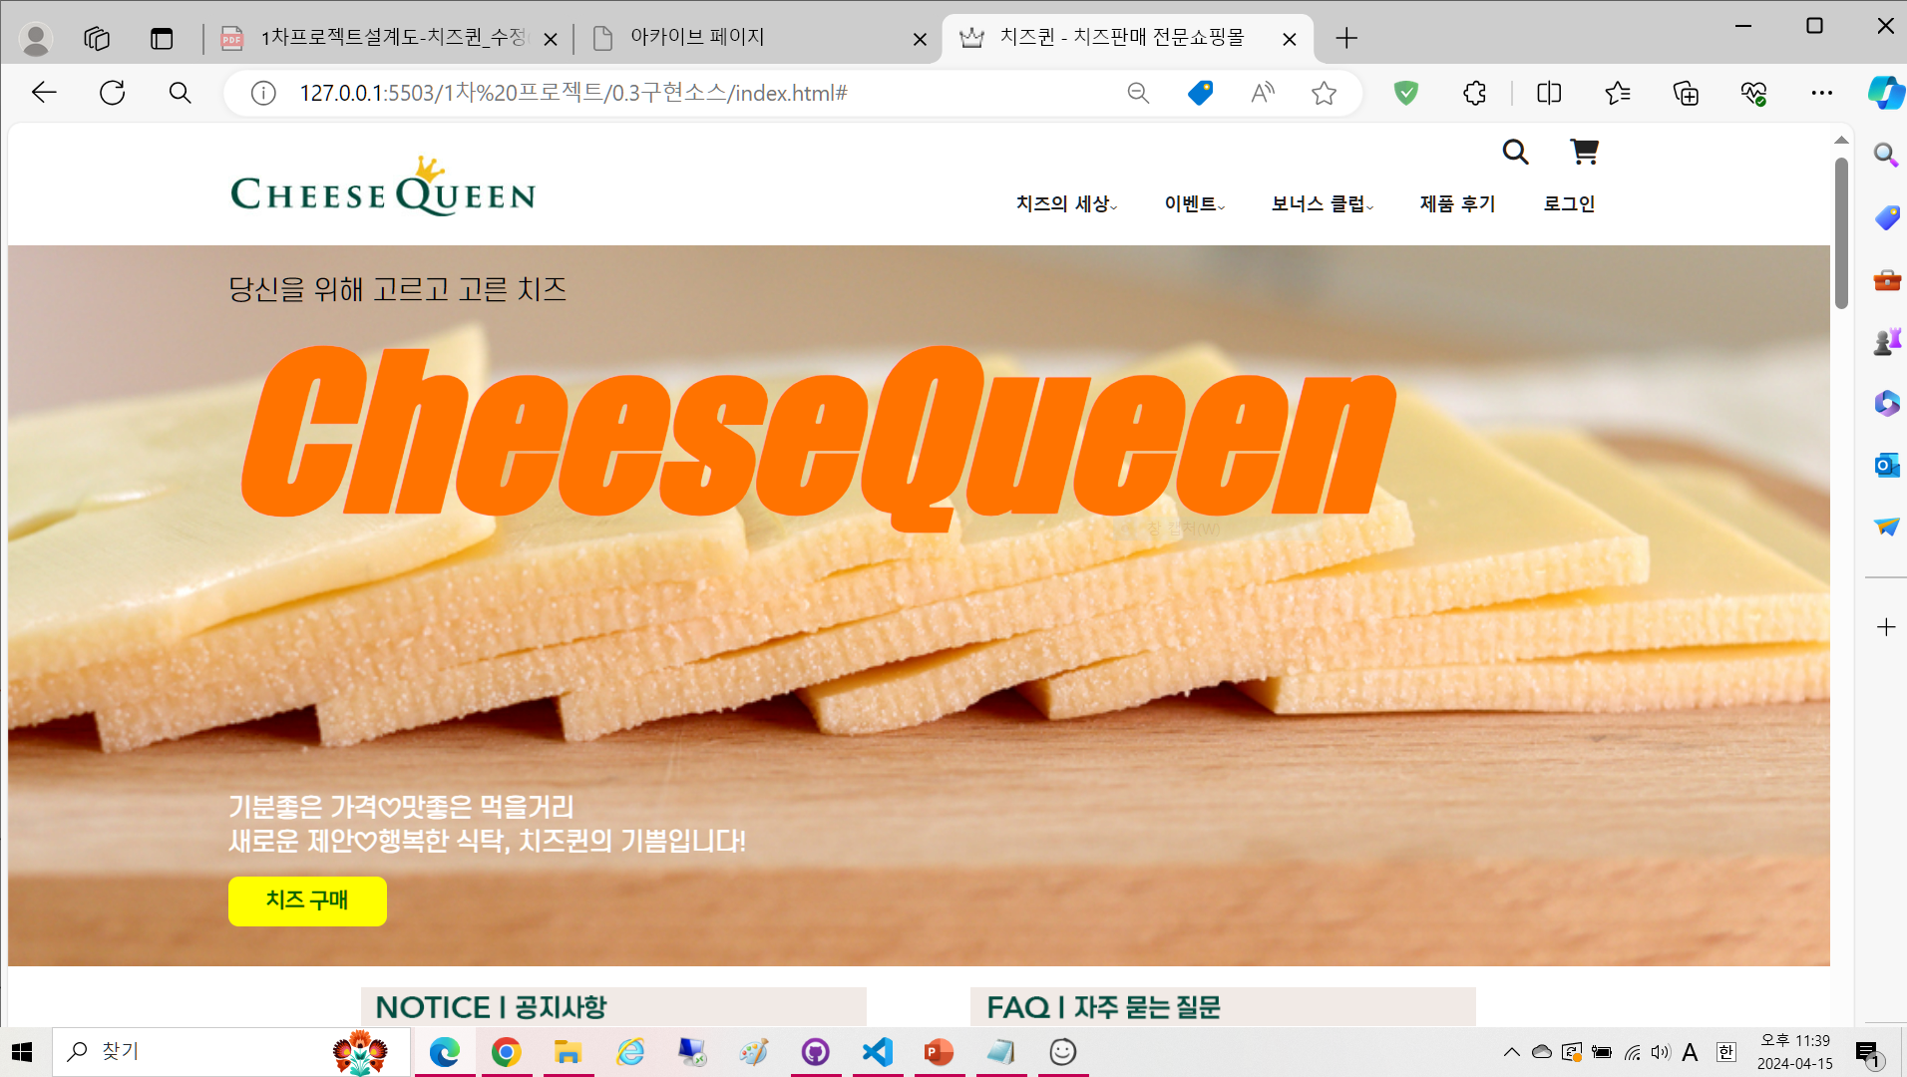
4. 제작 페이지 – 사이트 구현
상단 영역 - 상단 고정 메뉴바 마우스 오버시 서브 메뉴 보이도록 기능 추가 검색 아이콘 클릭 시 텍스트 입력 가능한 부분 기능 추가
배너 영역 - 치즈퀸 글자 및 치즈 구매 버튼 마우스 오버시 색깔 변화 효과

Slide 11
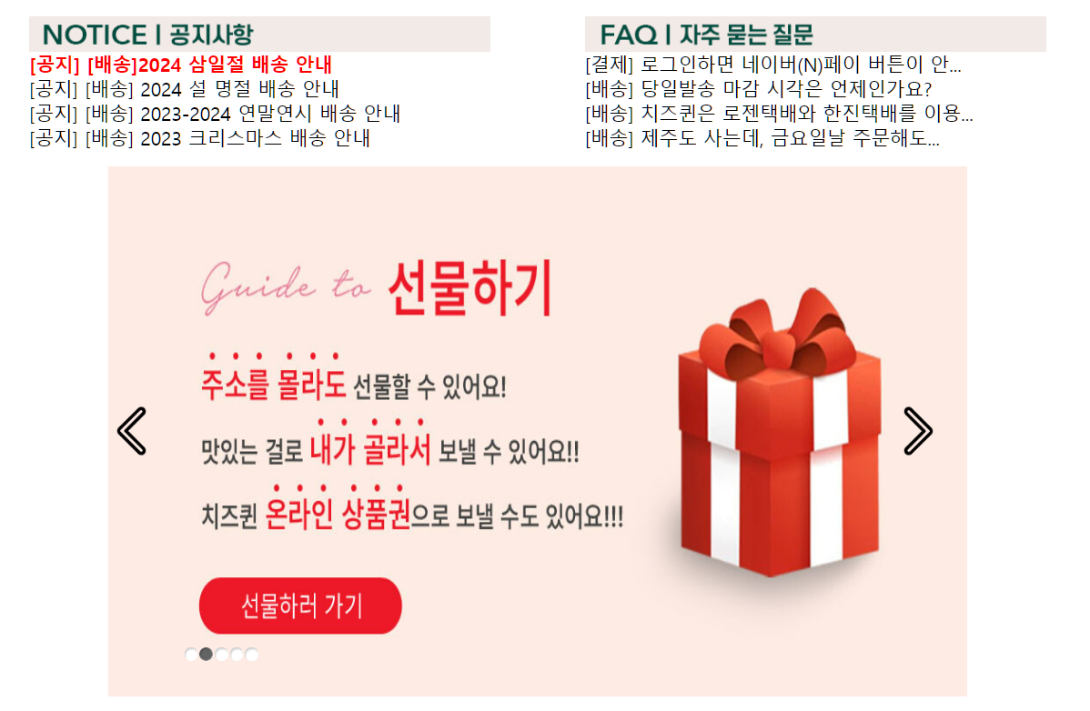
4. 제작 페이지 – 사이트 구현
컨텐츠 영역 기존사이트-하단 영역에 있던 공지사항 및 FAQ 영역을 상단라인으로 재배치 이벤트 내용을 가로형 슬라이드 형식으로 추가 왼쪽,오른쪽 버튼 활성화 및 5개 이미지로 검정색 원형의 블릿 기능 추가하여 슬라이드 이동과 같이 이동하도록 구현

Slide 12
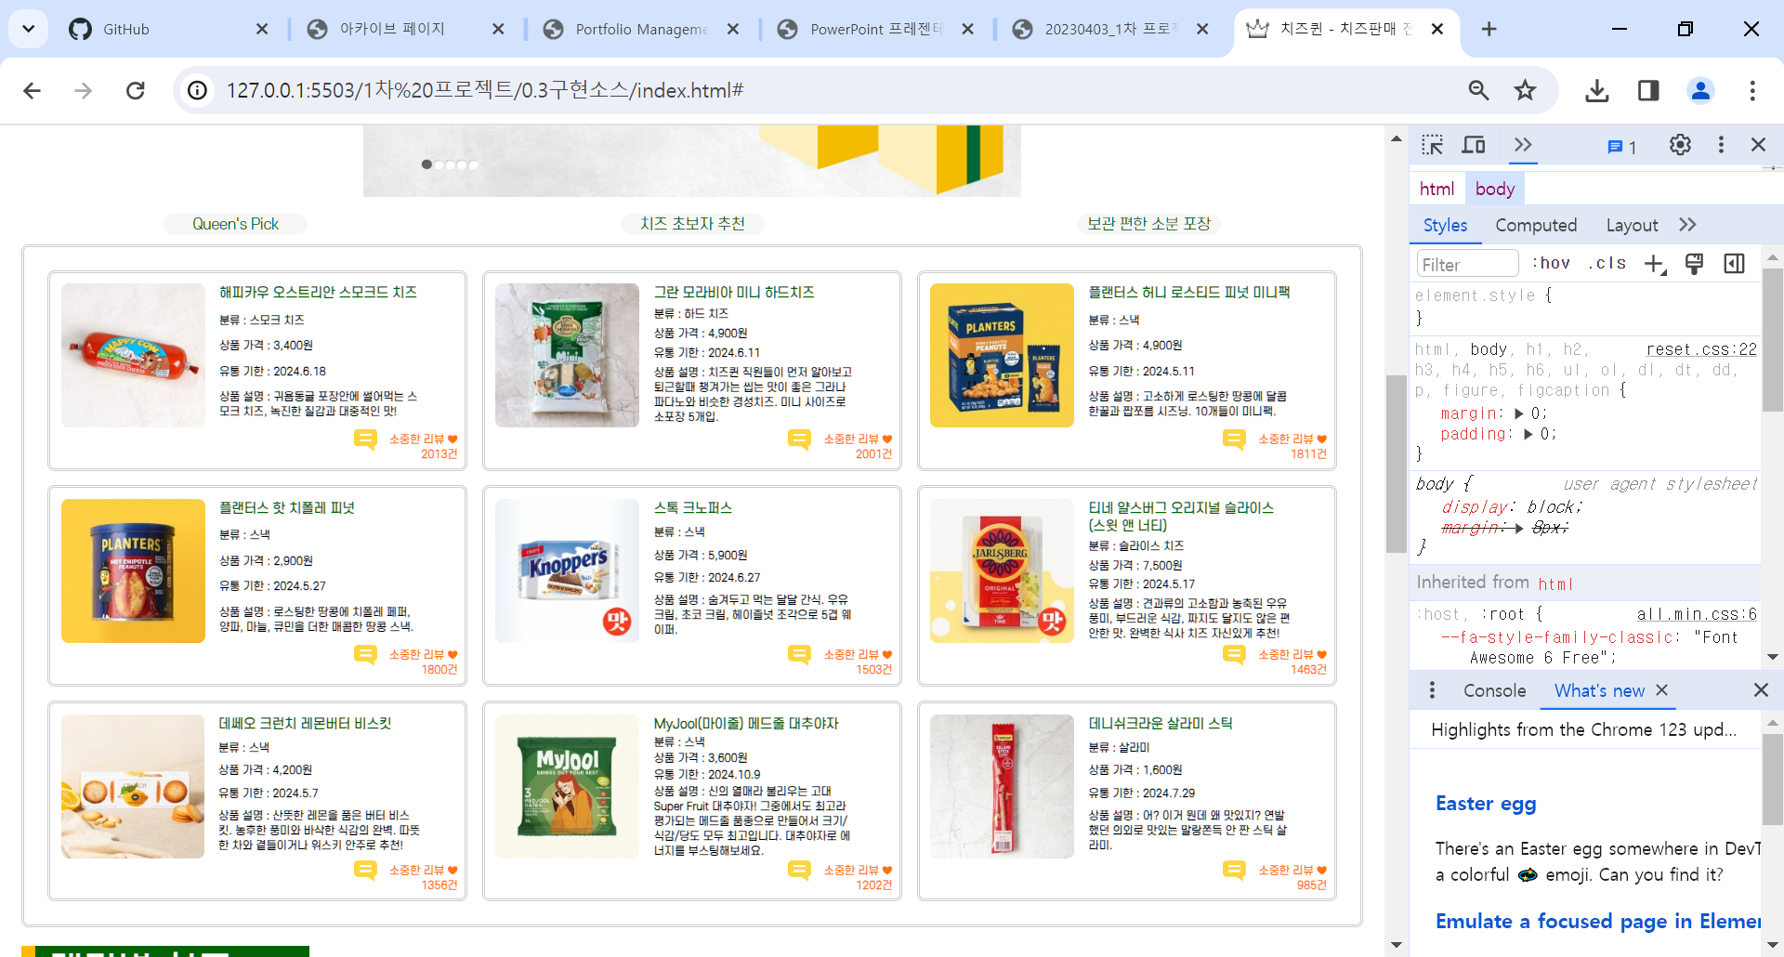
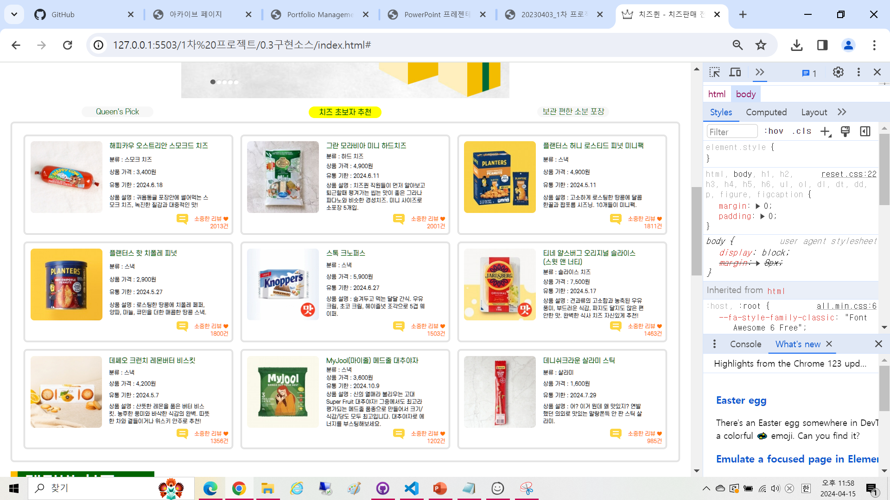

4. 제작 페이지 – 사이트 구현
상품판매 영역 치즈퀸 사이트에서 현재 가장 잘 팔리는 베스트 상품을 메인에 노출하도록 설계하였음 카테고리에 따라 상품 DP 다르게 구성 - 마우스 오버시 색깔 변화 상품 이미지 또는 리뷰 아이콘 마우스 오버시 해당 상품 상세 페이지 이동 가능하도록 기능 구현

Slide 13
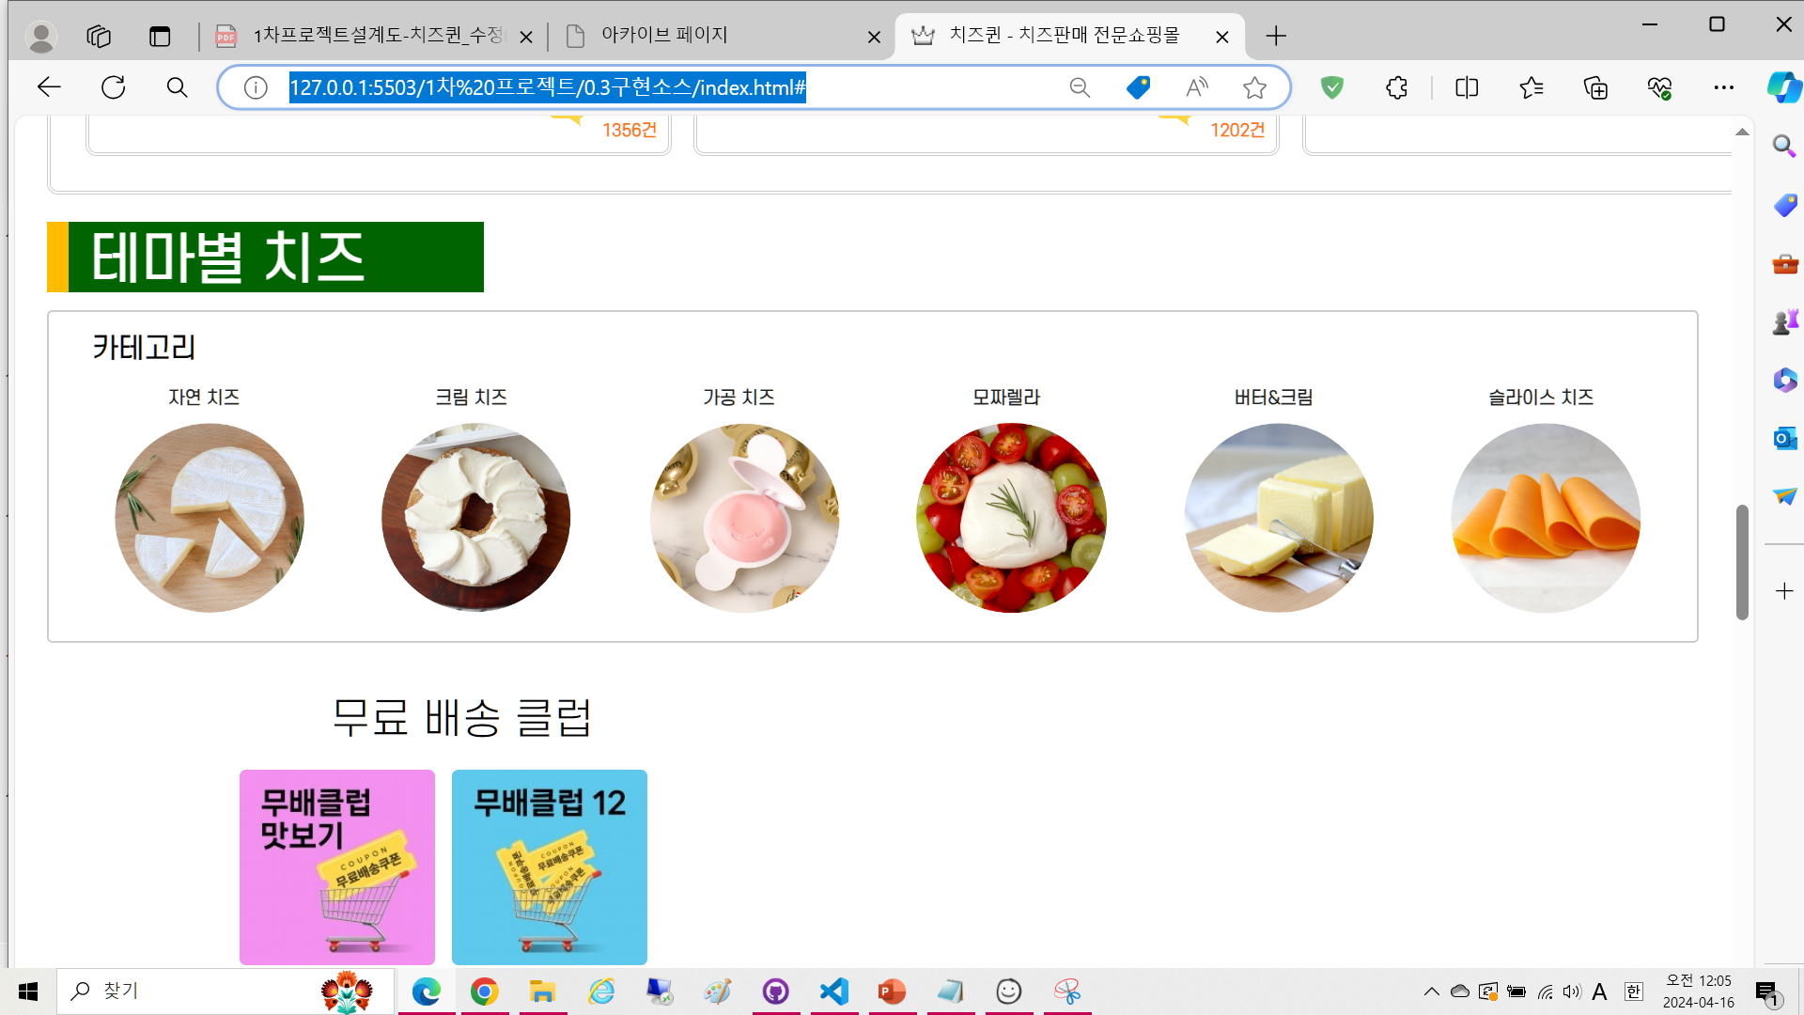
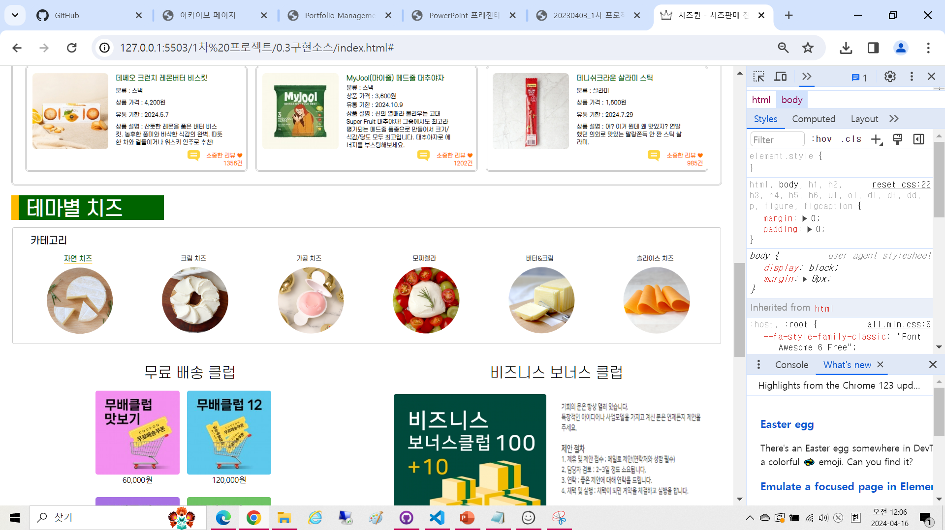
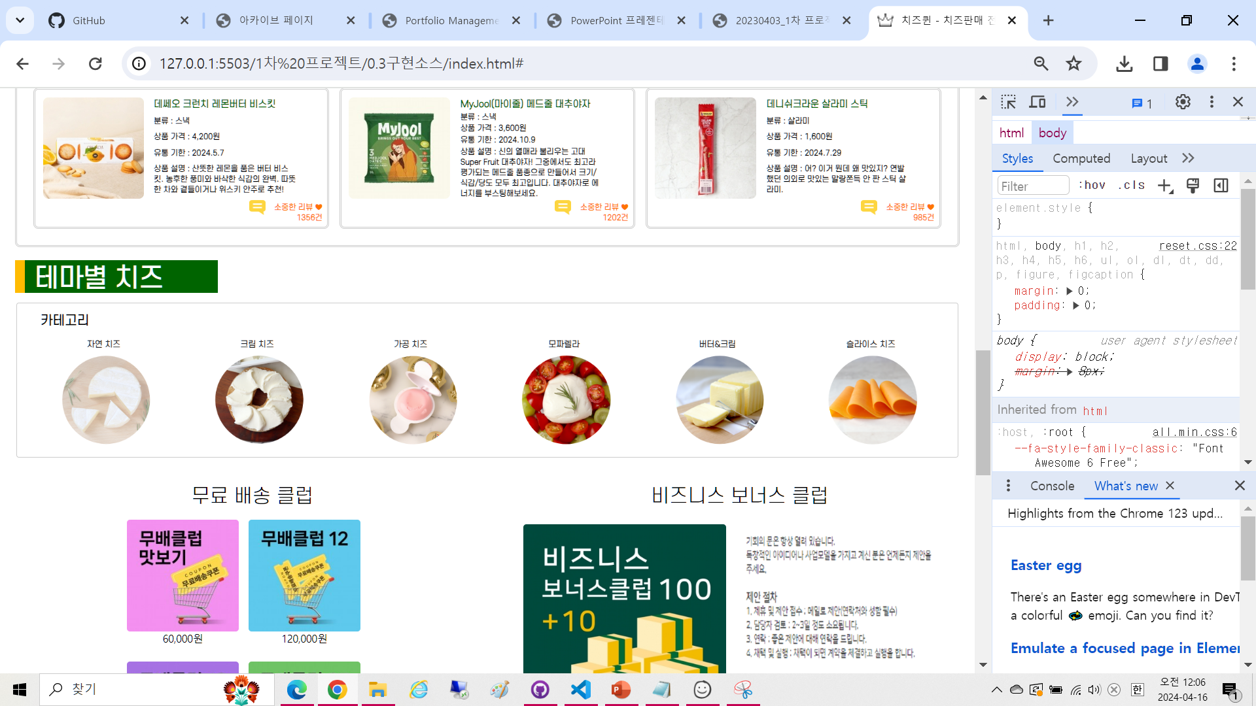
4. 제작 페이지 – 사이트 구현
테마별 치즈 영역 치즈 종류별로 카테고리 구분하여 배치 글자나 이미지 마우스 오버시 변화를 주어 사용자가 현재 어느 부분을 마우스 클릭하려는지 시각적 효과를 줌

Slide 14
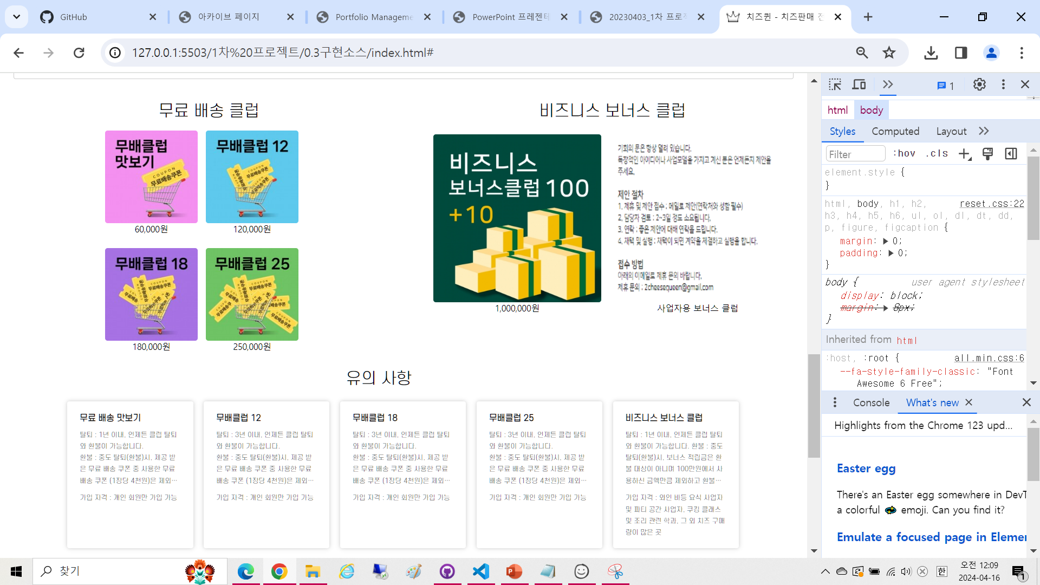
4. 제작 페이지 – 사이트 구현
보너스 클럽 영역 개인 회원 / 사업자용 회원으로 구분하여 회원제 서비스 기능 분류 유의 사항은 회원제 가입시 유의 사항 안내문으로, 해당 텍스트 클릭 시 새로운 팝업창 기능으로 구현 예정 이미지에 마우스 오버시 상세 페이지 이동하도록 클릭 기능 구현

Slide 15
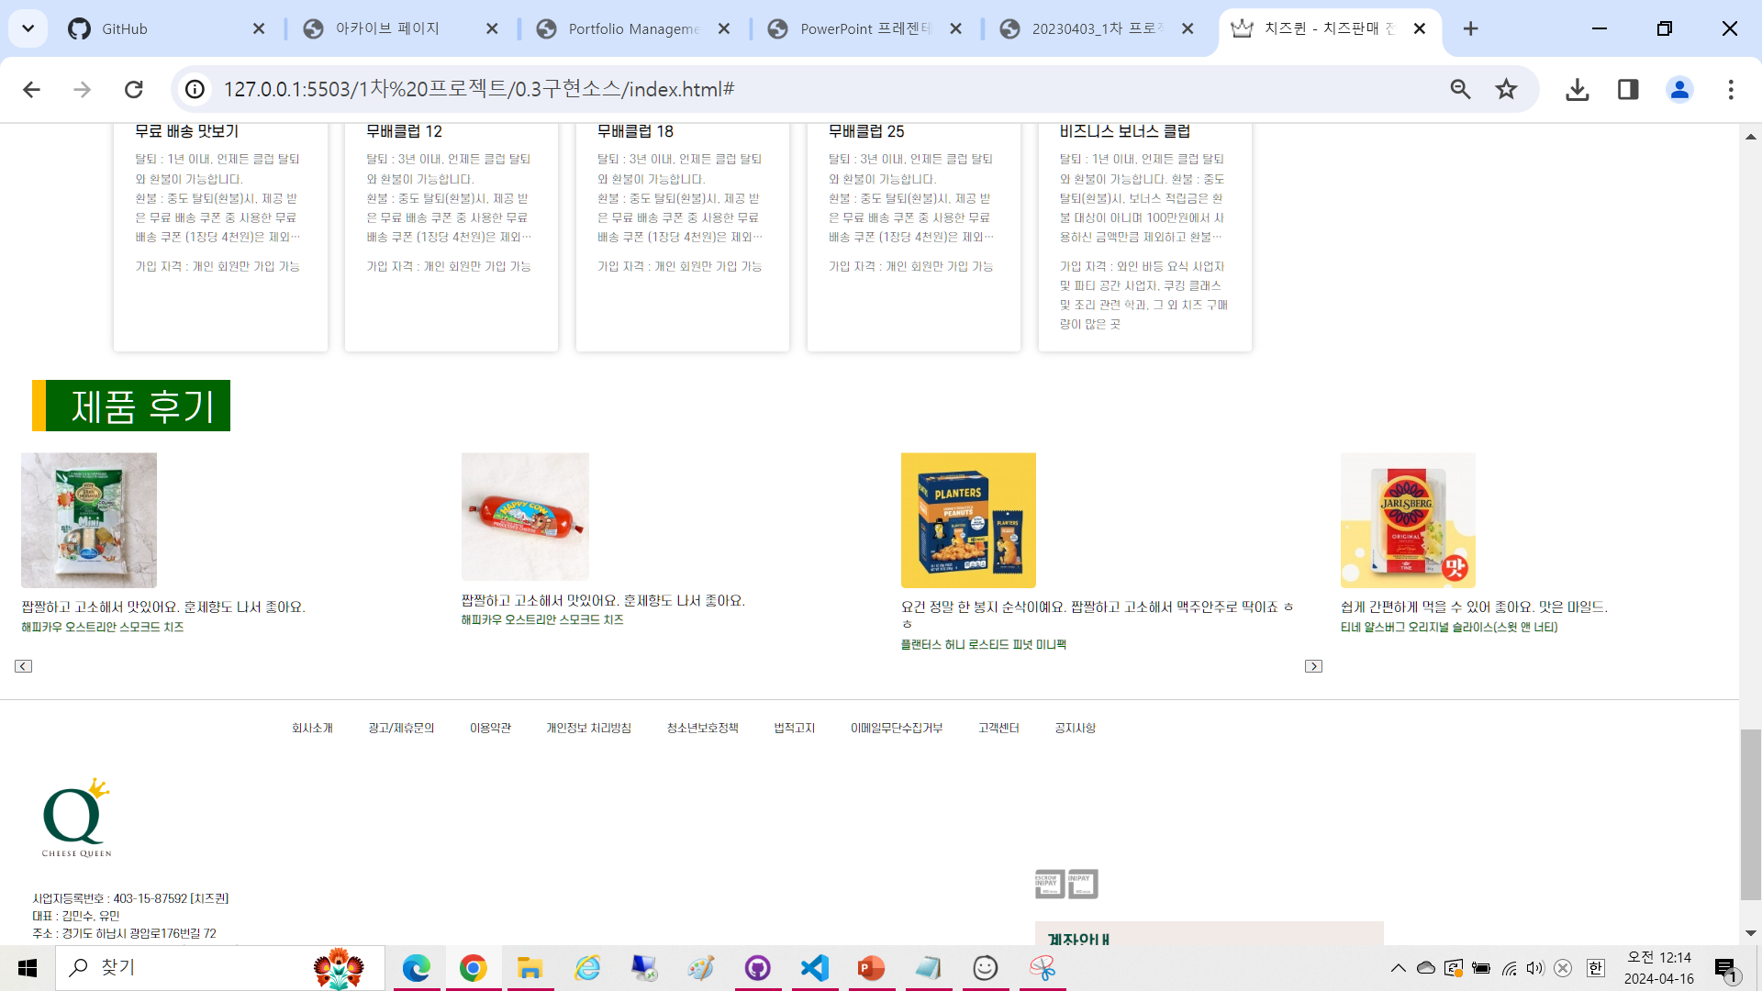
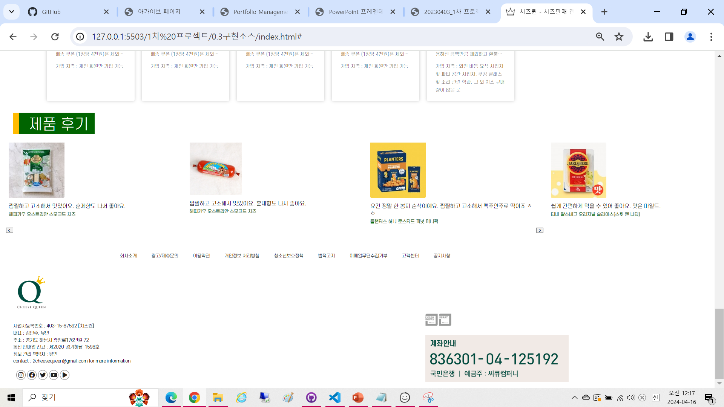
4. 제작 페이지 – 사이트 구현
제품 후기 영역 현재 실시간으로 업로드 되는 제품 후기 영역 상품 이미지 마우스 클릭시 상세 페이지로 이동 가능하며 추후 가로형 슬라이드 기능 활성화 예정 하단 버튼으로 왼쪽, 오른쪽으로 이동 가능
하단 영역 회사소개, 광고/제휴 문의 등 사이트 공통 파트영역 및 치즈퀸 로고, 치즈퀸 회사 정보, 공식 SNS, 예금주 번호등 치즈퀸에 대한 약소 정보를 구현하였음

Slide 16
5. 향후 계획
서브 페이지 추가 > 활성화 하지 못한 버튼들 연동하여 세부 내용 구체적으로 구현하기
상단바 고정 기능 추가 및 제품 후기 영역 가로형 슬라이드 버튼 기능 보강
상품 상세 페이지 및 장바구니 버튼 활성화
장바구니 버튼 활성화
로그인 및 회원 가입 페이지, 제품 검색 시 내용 표출
하단 영역 이용 약관 등 공통 내용 추가 및 공식 SNS 링크 연동
모바일 최적화 > 미디어쿼리 적용
모바일에서 메인 페이지의 슬라이드 이벤트가 적용되도록 미디어쿼리 기능 적용 예정
디자인 개선
부분적으로 디테일 수정 예정 (하단 영역 재배치 등)

Slide 17
6. Q & A

Slide 18
감사합니다.

